Slide 1

Technickoekonomické aspekty správy majetku. SW podpora FM
IV. přednáška

Slide 2
Struktura přednášky
Technickoekonomické aspekty správy majetku.
SW podpora FM.

Slide 3
Technickoekonomické aspekty správy majetku

Slide 4

Obsah
1 Ekonomika správy majetku,
2. Energetický management,
3. Údržba – analýza ekonomiky a plánování údržby a obnovy budov,

Slide 5
1. Ekonomika správy majetku
1.1. Role MPP v hodnotovém řetězci, ekonomický efekt MPP
1.2. Řízení provozních a režijních nákladů na správu majetku

Slide 6
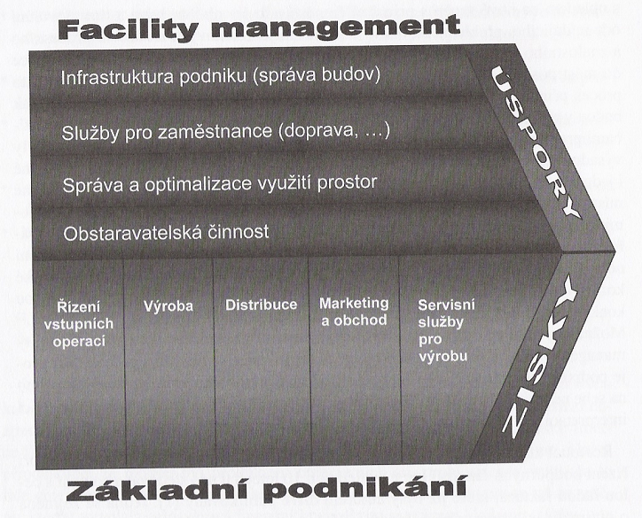
1.1. Role MPP v hodnotovém řetězci

Slide 7
1.2. ŘÍZENÍ PROVOZNÍCH NÁKLADŮ
Činnost spočívající v optimalizaci hodnotového řetězce, způsobu kontroly a hodnocení efektivnosti tohoto řízení
Výkon poskytování podpůrných služeb podporuje primární činnost v důsledku časového a prostorového nesouladu mezi vznikem požadavku na danou službu a režimem vlastního provádění
VYSKOČIL, V. K. , KUDA F. a kol. Management podpůrných procesů – Facility Management, 2. vyd., Praha: Professional Publishing, 2011, 491 s. ISBN 978-80-7431-046-1

Slide 8
1.2. ŘÍZENÍ REŽIJNÍCH NÁKLADŮ
Klasický optimalizační problém, řešitelný modelem řízení a optimalizace oběžných aktiv:
  Náklady na obsluhu
  Kapitál vázaný v zásobách
  Metoda ABC

Slide 9
2. Energetický management
2.1. Definice energetický management
2.2. Cíle energetického managementu
2.3. Životnost stavebních objektů
2.4. Opotřebení stavebních objektů
2.5. Třídy energetické náročnosti budov dle ČSN EN 15217

Slide 10
2.1. Definice EM
EM- řídicí proces zajištění energetických potřeb s cílem zvyšovat energetickou účinnost a snižovat náklady.
VYSKOČIL, V. K. , KUDA F. a kol. Management podpůrných procesů – Facility Management, 2. vyd., Praha: Professional Publishing, 2011, 491 s. ISBN 978-80-7431-046-1

Slide 11
2.2. Cíle EM
Základním cílem je optimalizace výroby, dodávky a celkové spotřeby energií a médií.
V rámci prvního cíle je snaha o zlepšování tepelně technických vlastností budov, efektivitu provozů, využití obnovitelných zdrojů, maximální využití tepelných zisků, provoz spotřebičů s co nejlepší účinností atd. V druhém případě se jedná o co nejefektivnější a nejspolehlivější výrobu nebo dodávku energií a médií, optimalizaci rozvodu energie apod.
VYSKOČIL, V. K. , KUDA F. a kol. Management podpůrných procesů – Facility Management, 2. vyd., Praha: Professional Publishing, 2011, 491 s. ISBN 978-80-7431-046-1

Slide 12
2.2. Cíle EM
Úkolem je plánování a řízení rozvoje celého energetického hospodářství a jeho provozování. Jedná se o proces koordinace účastníků energetického procesu za podmínky šetrného, hospodárného, spolehlivého a environmentálně ohleduplného provozu při pokrytí všech energetických potřeb. V ČSN en je tento proces založen na metodice PDCA
VYSKOČIL, V. K. , KUDA F. a kol. Management podpůrných procesů – Facility Management, 2. vyd., Praha: Professional Publishing, 2011, 491 s. ISBN 978-80-7431-046-1

Slide 13
2.3. Životnost stavebních objektů
Stavební objekty stejně jako kterýkoliv jiný výrobek mají svou životnost. Tedy určité časové období, po které jsou dané výrobky, ať stavební či jiné, schopny plnit svou funkci a jejich stav umožňuje vlastníkovi mít užitek z této věci, resp. stavebního objektu.
Stavby po fyzické stránce se skládají z jednotlivých konstrukčních prvků. Do těchto konstrukčních prvků spadají např. svislé nosné konstrukce, zastřešení, výplně otvorů, podlahy apod., a vzájemně tvoří ucelené části stavby.
Z časového hlediska životnosti konstrukčních prvků, rozdělujeme konstrukční prvky na:
Prvky s dlouhodobou životností:
Základy, Svislé nosné konstrukce (do těchto konstrukcí je možno zařadit i komíny), Vodorovné nosné konstrukce, Střešní nosné konstrukce, Schodišťové konstrukce.
Prvky s krátkodobou životností:
Povrchové úpravy stěn (omítky, obklady, nátěry, …), Podlahy, Oplechování, Výplně otvorů, Izolační vrstvy, apod.
Za prvky dlouhodobé životnosti označujeme konstrukční prvky, které svou technickou životností dosahují min. 80 let.
Beranková E. 2013. Životní cyklus staveb. TZB-INFO.CZ. Dostupné na: http://www.tzb-info.cz/udrzba-budov/10219-zivotni-cyklus-staveb

Slide 14
2.3. Životnost stavebních objektů: druhy životnosti
technická životnost – doba, kterou počítáme od vzniku stavby do jejího zchátrání a technického zániku za předpokladu běžné údržby. Obvykle převyšuje ekonomickou životnost;
ekonomická životnost – doba, kterou počítáme od vzniku stavby do okamžiku ztráty ekonomické užitečnosti a smysluplnosti, tzn. okamžik trvalé ztráty výnosů nebo ztráta využitelnosti změnou vnějších podmínek bez možnosti jiného využití;
morální životnost – doba, kterou počítáme od vzniku stavby do okamžiku zastarání stavby – dispoziční řešení, styl, standardy a technologie, změny trhu, rozvoj území apod.;
právní životnost – doba od kolaudačního souhlasu do okamžiku rozhodnutí, resp. povolení o odstranění stavby.
Beranková E. 2013. Životní cyklus staveb. TZB-INFO.CZ. Dostupné na: http://www.tzb-info.cz/udrzba-budov/10219-zivotni-cyklus-staveb
Notes:
U stavebních objektů rozeznáváme obecně tyto druhy životností:
technická životnost – doba, kterou počítáme od vzniku stavby do jejího zchátrání a technického zániku za předpokladu běžné údržby. Obvykle převyšuje ekonomickou životnost;
ekonomická životnost – doba, kterou počítáme od vzniku stavby do okamžiku ztráty ekonomické užitečnosti a smysluplnosti, tzn. okamžik trvalé ztráty výnosů nebo ztráta využitelnosti změnou vnějších podmínek bez možnosti jiného využití;
morální životnost – doba, kterou počítáme od vzniku stavby do okamžiku zastarání stavby – dispoziční řešení, styl, standardy a technologie, změny trhu, rozvoj území apod.;
právní životnost – doba od kolaudačního souhlasu do okamžiku rozhodnutí, resp. povolení o odstranění stavby.
Na technickou životnost mají vliv především konstrukční systém, údržba, rekonstrukce a modernizace. Životnost staveb podstatně ovlivňuje způsob založení stavby, návrh stavby, konstrukční systém, technologické provedení prvků dlouhodobé životnosti. Dále pak intenzita užívání, údržba, rekonstrukce, modernizace, generální opravy apod.
Pro ekonomickou životnost je důležitá doba využitelnosti stavby. Za okamžik ekonomického zániku stavby lze považovat situaci, kdy je výhodnější na daném místě stávající stavbu zlikvidovat a postavit novou, která bude přinášet vyšší výnosy. Kritériem může být i výše nákladů na běžnou údržbu v porovnání s výnosy z nemovitosti. Okamžikem ekonomického zániku je rovněž situace, kdy zanikne v daném místě důvod pro daný druh provozu a jednoúčelovou stavbu nelze využít pro jinou funkci.
Životnost můžeme tedy definovat jako dobu, po kterou by objekt (konstrukce) měla vyhovovat požadavkům provozu v přepokládaných podmínkách. Za tuto dobu se objekt (konstrukce) dostane do mezního stavu, resp. stane se nepoužitelnou. Vyjadřuje se zpravidla počtem roků, který se u různých druhů objektů (konstrukcí) liší. Základní podmínkou dlouhé životnosti je pravidelná (cyklická) údržba a úpravy budov pro jejich co nejlepší využití. [3,4]

Slide 15
2.4. Opotřebení stavebních objektů
Opotřebením (znehodnocením) stavebních objektů rozumíme tedy stav stavebního díla, kdy pokles kvality a ceny nemovitosti je způsoben vlivem používání, atmosférickými vlivy a změnami v materiálu. Vyjadřuje konkrétní technický stav konstrukce v daném okamžiku a závisí především na:
  stáří konstrukce;
  objektivní – fyzické životnosti konstrukce;
  kvalitě prováděné údržby.
Beranková E. 2013. Životní cyklus staveb. TZB-INFO.CZ. Dostupné na: http://www.tzb-info.cz/udrzba-budov/10219-zivotni-cyklus-staveb
Notes:
Opotřebení stavebních objektů
Skutečnost, že stavba stárnutím a používáním postupně degraduje, vyjadřuje pojem opotřebení stavby. Tím, že stavbu provozujeme, napomáháme jejímu opotřebení při působení rozhodujících vlivů, za které považujeme zatížení, prostředí, vynucená přetvoření. Odezvou stavby na tyto vlivy jsou degradační procesy funkčních dílů, jejichž důsledkem je postupné snižování funkčních vlastností stavby jako celku v závislosti na intenzitě dílčích degradačních procesů. Jako příklad degradačních procesů lze uvést korozní procesy při působení prostředí, procesy vzniku trhlin jako důsledek objemových změn, procesy mechanického opotřebení apod. [1, 3]
Opotřebením (znehodnocením) stavebních objektů rozumíme tedy stav stavebního díla, kdy pokles kvality a ceny nemovitosti je způsoben vlivem používání, atmosférickými vlivy a změnami v materiálu. Vyjadřuje konkrétní technický stav konstrukce v daném okamžiku a závisí především na:
stáří konstrukce;
objektivní – fyzické životnosti konstrukce;
kvalitě prováděné údržby. [3]
Abychom mohli zjistit skutečnou životnost, jsou vždy nutné podrobné analýzy opotřebení v závislosti na charakteru údržby. Životnost a opotřebení stavebních objektů lze považovat za kontinuální proces. Opotřebení se obvykle udává v % z hodnoty nové stavby. [3]
Rozlišujeme tyto druhy opotřebení:
fyzické – vlivem degradačních procesů, stavební dílo, resp. jeho konstrukční část ztrácí svou kvalitu v určitých vlastnostech.
morální – postupem času a vývojem nových materiálů, trendů a jiných inovací dochází k postupnému zastarání stavebního díla. Vyvrcholením morálního opotřebení je modernizace či jiný zásah, který toto opotřebení minimalizuje (generální oprava, rekonstrukce apod.)
Seznam použitých zdrojů
[1] KUDA, F., BERÁNKOVÁ, E., Facility management v technické správě a údržbě budov, 2012, 1. vyd., 252 s., ISBN 978-80-7431-114-7.
[2] KUDA, F., BERÁNKOVÁ, E., SOUKUP, P. Facility management v kostce pro profesionály i laiky, nakladatelství FORM Solution, první vydání 2012, ISBN 978-80905257-0-2.
[3] MIKŠ L. a kol. Údržba a rekonstrukce starších městských budov, Grantový projekt GAČR 103/02/1252, Brno 2004.
[4] HAČKAJLOVÁ, L., Ekonomika a management 13, 1. vyd. 2004, 279 s., ISBN 80-01-03060-1.
Zdroj: http://www.tzb-info.cz/udrzba-budov/10219-zivotni-cyklus-staveb

Slide 16
2.3. Opotřebení stavebních konstrukcí
Opotřebení vyjadřuje konkrétní technický stav konstrukce v daném okamžiku. Opotřebení závisí zejména na stáří konstrukce, objektivní - fyzické životnosti konstrukce a kvalitě prováděné údržby.
VYSKOČIL, V. K. , KUDA F. a kol. Management podpůrných procesů – Facility Management, 2. vyd., Praha: Professional Publishing, 2011, 491 s. ISBN 978-80-7431-046-1

Slide 17
2.4. Druhy opotřebení
fyzické – vlivem degradačních procesů, stavební dílo, resp. jeho konstrukční část ztrácí svou kvalitu v určitých vlastnostech.
morální – postupem času a vývojem nových materiálů, trendů a jiných inovací dochází k postupnému zastarání stavebního díla.
Vyvrcholením morálního opotřebení je modernizace či jiný zásah, který toto opotřebení minimalizuje (generální oprava, rekonstrukce apod.)
Beranková E. 2013. Životní cyklus staveb. TZB-INFO.CZ. Dostupné na: http://www.tzb-info.cz/udrzba-budov/10219-zivotni-cyklus-staveb

Slide 18
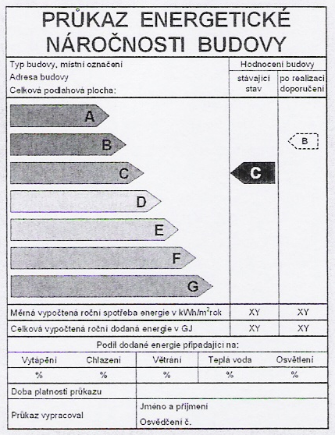
2.5. PRŮKAZ ENERGETICKÉ NÁROČNOSTI BUDOVY

Slide 19
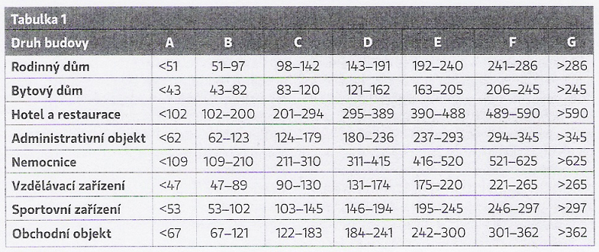
2.5. ENERGETICKÁ NÁROČNOST BUDOVY PRO MĚRNOU SPOTŘEBU ENERGIE v kWh/m²/rok

Slide 20
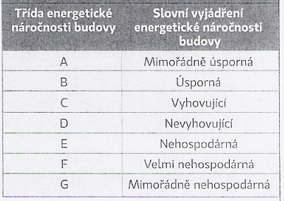
2.5. TŘÍDY ENERGETICKÉ NÁROČNOSTI BUDOV DLE ČSN EN 15217

Slide 21
3. Údržba – analýza ekonomiky a plánování údržby a obnovy budov
3.1.Management údržby
3.2. Zaměření technické správy majetku
3.2.1. Udržitelný rozvoj
3.2.2. Životní cyklus stavby
3.2.3. Ekonomika správy stavebních objektů
3.2.5. Dokumenty související s TE stavem stavebních objektů
Notes:
Plánování úkolů údržby a sledování času

Slide 22
3.1.Management údržby
Údržba- řada preventivních a jiných opatření prováděných na stavbě tak, aby po dobu své životnosti mohla stavba plnit všechny své projektované funkce.
-komplex činností zahrnující řízení údržbového programu stavby, který se formuluje již při návrhu stavby zpracováním projektové dokumentace pro stavební řízení a pokračuje s patřičnou závazností v rámci souboru všech správcovských činností do okamžiku, kdy se přistoupí k odstranění stavby.
VYSKOČIL, V. K. , KUDA F. a kol. Management podpůrných procesů – Facility Management, 2. vyd., Praha: Professional Publishing, 2011, 491 s. ISBN 978-80-7431-046-1

Slide 23
3.1. Management údržby
Význam nákladů na životní cyklus stavby je současně založen zejména na průběžném kalkulačním upřesňování nákladů prohlídkami stavebních konstrukcí.
Těmito prohlídkami se mají ověřovat základní požadavky na stavby, kterými jsou mechanická odolnost, požární bezpečnost, hygiena, ochrana zdraví a životního prostředí, bezpečnost užívání, ochrana proti hluku, úspora energie a ochrana tepla.
VYSKOČIL, V. K. , KUDA F. a kol. Management podpůrných procesů – Facility Management, 2. vyd., Praha: Professional Publishing, 2011, 491 s. ISBN 978-80-7431-046-1

Slide 24
3.2. Zaměření technické správy majetku
Klíčovým problémem většiny stavebních objektů v rámci ekonomiky správy majetku je především existence nebo neexistence jejího finančního a časového rozvrhu cyklické údržby a obnovy.
VYSKOČIL, V. K. , KUDA F. a kol. Management podpůrných procesů – Facility Management, 2. vyd., Praha: Professional Publishing, 2011, 491 s. ISBN 978-80-7431-046-1

Slide 25
3.2. Hlavní cíle procesů nových forem správy a údržby stavebních objektů
Analýza metod a modelů managementu udržitelného rozvoje životního cyklu staveb podle současného stavu,
Využití nástroje FM jako nové metody řízeného integrovaného managementu v oblasti správy a údržby stavebních objektů i bytového fondu,
Optimalizace rozhodovacího procesu v konkrétních situacích pomocí informačních technologií.
VYSKOČIL, V. K. , KUDA F. a kol. Management podpůrných procesů – Facility Management, 2. vyd., Praha: Professional Publishing, 2011, 491 s. ISBN 978-80-7431-046-1
Notes:
Hlavní cíle činnosti, týkajicí se řešení procesů nových forem správy a údržby stavebních objeků jako prostředku k zvýšení udržitelnosti
Analýza metod a modelů managementu udržitelného rozvoje životního cyklu staveb podle současného stavu, zaměřena na ekonomickou bilanci objektů, rentabilitu, požadavky na investice a opravy, plánování a optimalizaci vynaložených nákladů,
Využití nástroje FM jako nové metody řízeného integrovaného managementu v oblasti správy a údržby stavebních objektů i bytového fondu, jako prostředku pro zpřístupnění dat o nástrojích finančního plánování obnovy a zhodnocení budov,
Optimalizace rozhodovacího procesu v konkrétních situacích pomocí informačních technologií, počítačová podpora rozhodovacího procesu simulací technickoekonomických úloh

Slide 26
3.2.1. Udržitelný rozvoj
Takový rozvoj, který uspokojuje potřeby současné generace bez ohrožování možností budoucích generací uspokojovat své vlastní potřeby.
VYSKOČIL, V. K. , KUDA F. a kol. Management podpůrných procesů – Facility Management, 2. vyd., Praha: Professional Publishing, 2011, 491 s. ISBN 978-80-7431-046-1

Slide 27
3.2.1. Udržitelná výstavba
Představuje přístup, jakým stavební průmysl může přispívat k dosahování udržitelného stavu rozvoje v oblastech environmentálních, ekonomických a sociokulturních.
Z koncepce udržitelné výstavby vyplývají hlavní úkoly pro stavebnictví:
  Podporovat energetickou účinnost staveb,
  Šetřit neobnovitelné přírodní zdroje materiálů,
  Omezit negativní dopady stavební činnosti a staveb na životní prostředí,
  Snižovat spotřebu kvalitní vody,
  Přispívat k trvale udržitelnému rozvoji měst.
VYSKOČIL, V. K. , KUDA F. a kol. Management podpůrných procesů – Facility Management, 2. vyd., Praha: Professional Publishing, 2011, 491 s. ISBN 978-80-7431-046-1

Slide 28
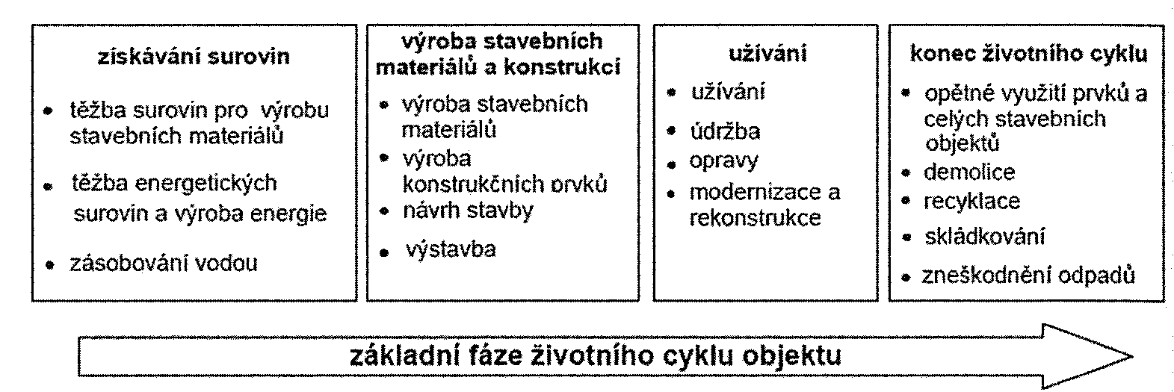
3.2.2. Životní cyklus stavby a jeho hodnocení
VYSKOČIL, V. K. , KUDA F. a kol. Management podpůrných procesů – Facility Management, 2. vyd., Praha: Professional Publishing, 2011, 491 s. ISBN 978-80-7431-046-1

Slide 29
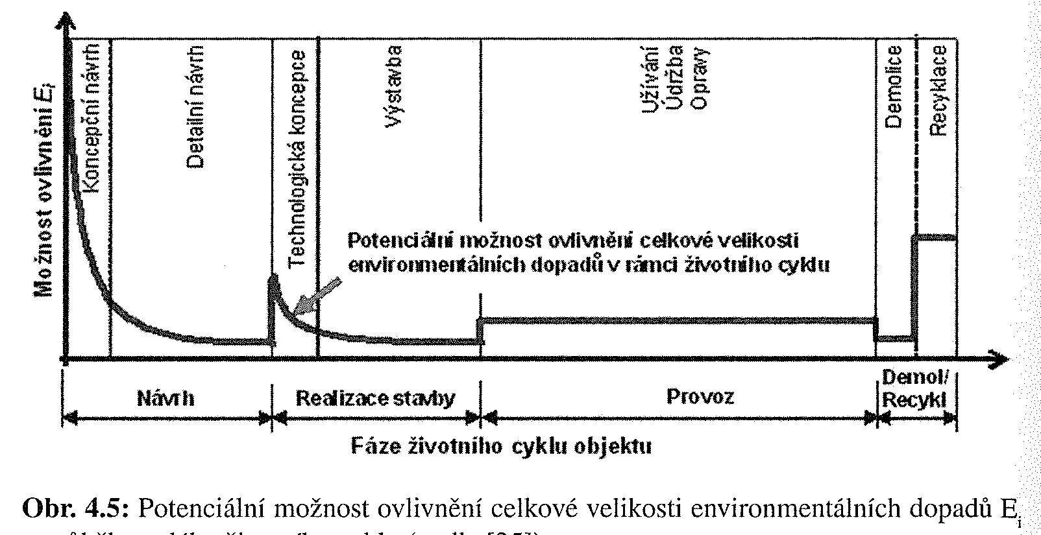
3.2.2. Životní cyklus stavby a jeho hodnocení
VYSKOČIL, V. K. , KUDA F. a kol. Management podpůrných procesů – Facility Management, 2. vyd., Praha: Professional Publishing, 2011, 491 s. ISBN 978-80-7431-046-1

Slide 30
3.2.2. Životní cyklus stavby a jeho hodnocení
Metody a modely hodnocení komplexní kvality budov:
Green Building Challenge a GBTool,
Stanovení nákladů životního cyklu stavebních objektu (LLC).
Metody a modely technicko- ekonomické analýzy budov:
Poměrový model nákladů,
Buildpass, model technicko- ekonomické analýzy,
Metoda REMAB.
VYSKOČIL, V. K. , KUDA F. a kol. Management podpůrných procesů – Facility Management, 2. vyd., Praha: Professional Publishing, 2011, 491 s. ISBN 978-80-7431-046-1

Slide 31
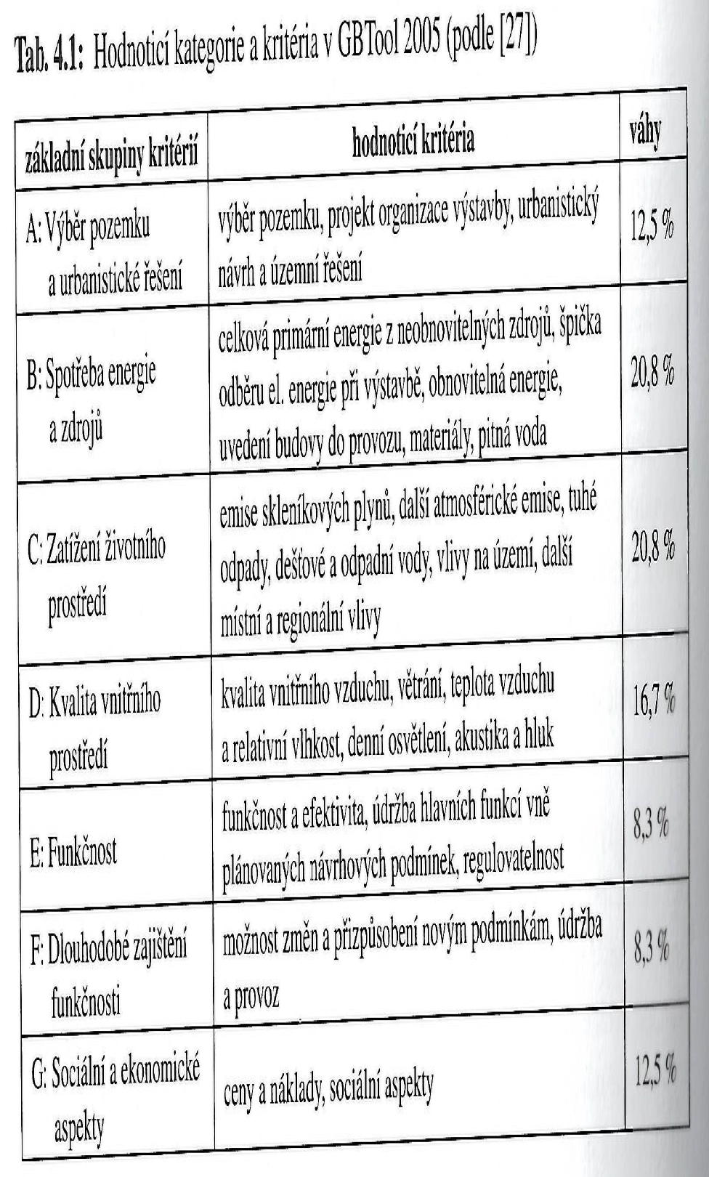
3.2.2. GBTool
VYSKOČIL, V. K. , KUDA F. a kol. Management podpůrných procesů – Facility Management, 2. vyd., Praha: Professional Publishing, 2011, 491 s. ISBN 978-80-7431-046-1

Slide 32
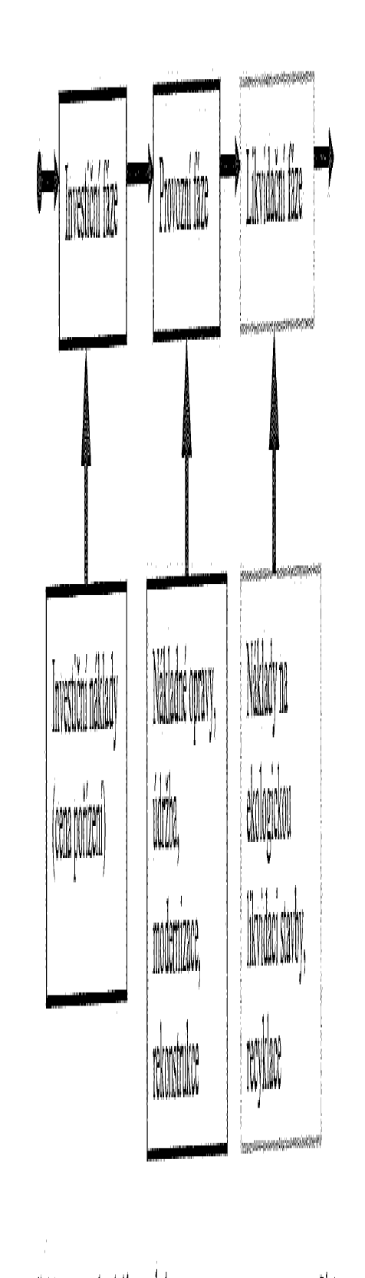
Náklady v průběhu životního cyklu objektu
VYSKOČIL, V. K. , KUDA F. a kol. Management podpůrných procesů – Facility Management, 2. vyd., Praha: Professional Publishing, 2011, 491 s. ISBN 978-80-7431-046-1

Slide 33
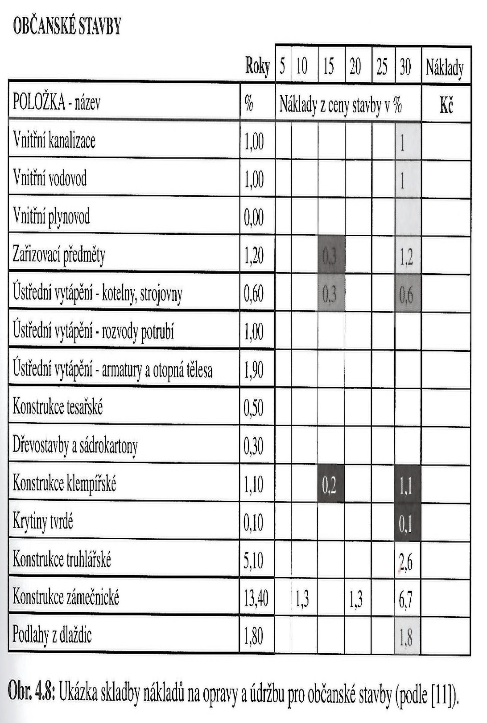
3.2.2. Poměrový model stanovení nákladů
VYSKOČIL, V. K. , KUDA F. a kol. Management podpůrných procesů – Facility Management, 2. vyd., Praha: Professional Publishing, 2011, 491 s. ISBN 978-80-7431-046-1

Slide 34
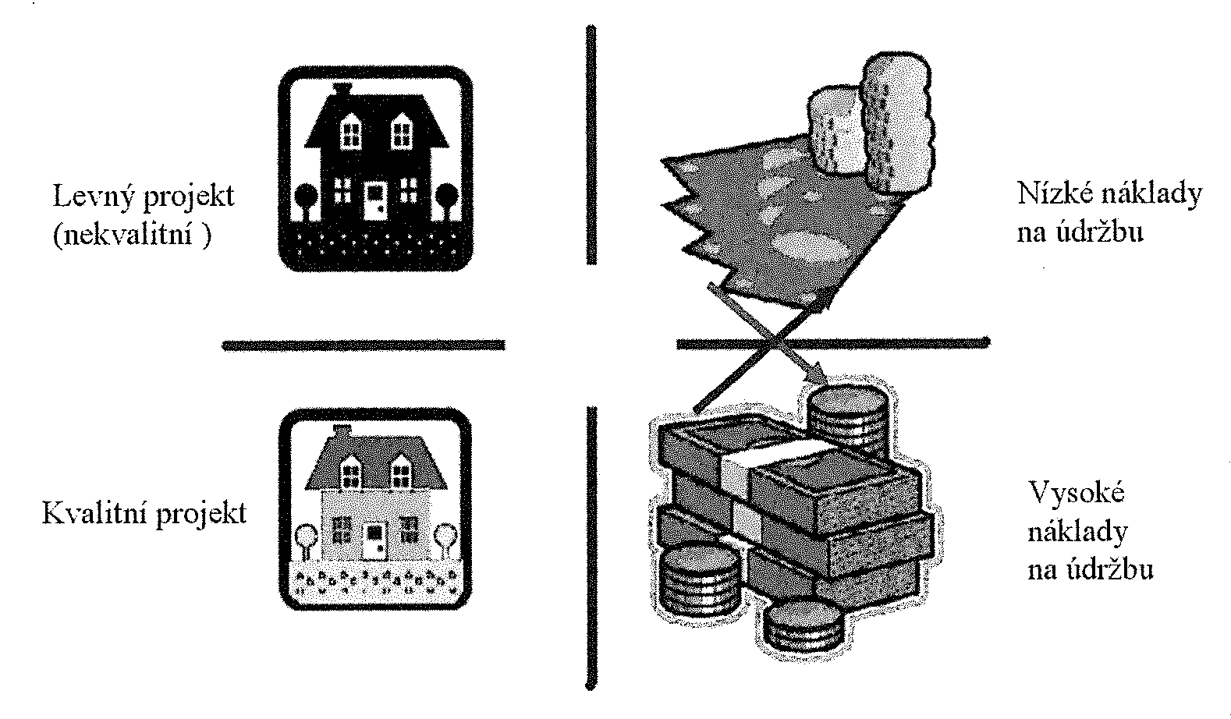
3.2.3. Ekonomika správy stavebních objektů
Náklady na užívání stavby v průběhu životního cyklu
VYSKOČIL, V. K. , KUDA F. a kol. Management podpůrných procesů – Facility Management, 2. vyd., Praha: Professional Publishing, 2011, 491 s. ISBN 978-80-7431-046-1

Slide 35
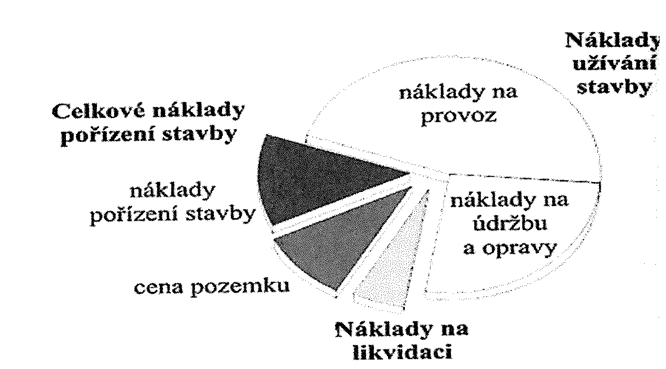
3.2.4. Náklady na užívání stavby v průběhu životního cyklu
VYSKOČIL, V. K. , KUDA F. a kol. Management podpůrných procesů – Facility Management, 2. vyd., Praha: Professional Publishing, 2011, 491 s. ISBN 978-80-7431-046-1

Slide 36
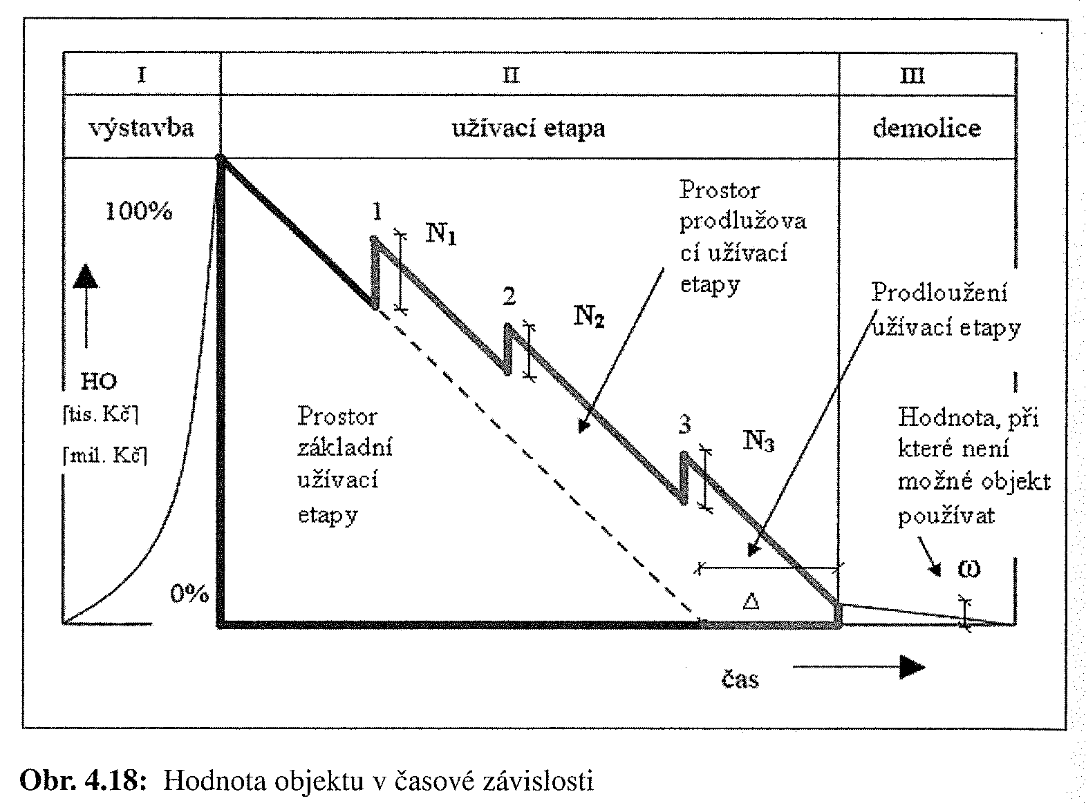
3.2.3. Hodnota objektu v časové závislosti
VYSKOČIL, V. K. , KUDA F. a kol. Management podpůrných procesů – Facility Management, 2. vyd., Praha: Professional Publishing, 2011, 491 s. ISBN 978-80-7431-046-1

Slide 37
3.2.3. Předpokládané roční náklady v % z pořizovací ceny stavby
VYSKOČIL, V. K. , KUDA F. a kol. Management podpůrných procesů – Facility Management, 2. vyd., Praha: Professional Publishing, 2011, 491 s. ISBN 978-80-7431-046-1

Slide 38
3.2.4. Dokumenty související s TE stavem stavebních objektů
Dokumentace skutečného provedení stavby,
Informační příručky pro uživatele (standardní návody pro užívání stavby),
Dokumentace strategických cílů,
Dokumentace užívání a provozu budovy.
VYSKOČIL, V. K. , KUDA F. a kol. Management podpůrných procesů – Facility Management, 2. vyd., Praha: Professional Publishing, 2011, 491 s. ISBN 978-80-7431-046-1
Notes:
Současná česká legislativa vyžaduje povinné vytvoření pouze dokumentace skutečného provedení stavby. Nový stavební zákon 183/2006 zavádí nově tzv. Protokol o předání a převzetí stavby do užívání, podle kterého jsou kromě protokolárního předání stavby stavebníkem objednateli (vč. Dokumentace skutečného provedení stavby případě realizační, výrobní a provozní dokumentace) předány také doklady, potvrzující předepsanou kvalitu podle platných právních předpisů.
Informační uživatelské příručky jsou dokumentem, který je ve stále větší míře poptáván ze strany uživatelů, ale do běžné praxe se zatím nedostal. Základní myšlenkou je vytvoření přiměřeně jednoduchého návodu k použivání každé funkční jednotky s technickým popisem jednotlivých prvků a částí, pokyny pro provoz a uživatelem prováděnou údržbu.
Formulování startegických cílů je úkolem vlastníka v součinnosti se spravcem budovy. Slouží k identifikaci kvality budovy v současných vnějšíchh podmínkách za účelem systémového plánování takovýchto opatření, které povedou k vytčenému a předem definovanému cíli.
Dokumentace užívání a provozu budovy se vztahuje k činnostem, které spočívají v obstarávání věškerých aktivit, souvisejicích s řadným a bezpečným úživaním staveb. Kniga provou stavby.-jejim posláním je dokumentovat veškeré procesy, vedoucí k cílům, které jsou stanoveny ve strategií užívání a provozu zaznamenávání aktuálního stavu.

Slide 39
SW podpora Facility managementu

Slide 40
SW podpora Facility Managementu.
1. ICT pro Facility Management,
2. data ve Facility Managementu, jejich druhy, množství a zdroje,
3. systémy CAFM,
4. WEBovské aplikace, HelpDesk.

Slide 41
1. ICT pro Facility Management
CMMS („Computer Maintenance Management Systém“) – pro údržbu technologií
CAFM („Computer Aided Facility Management“) – grafické systémy
DSS („Decision Support Systém“) – interaktivní informační systém, využívající rozhodovací modely a speciální databázi k podpoře rozhodování
TPS (transaction processing systems) – systémy datových transakcí (zpracování dokumentů, komunikační systémy a systémy podporované SW)
„Cloud Computing“ – veškeré aplikace a služby jsou dostupné prostřednictvím INTERNETu

Slide 42
2. Data ve Facility Managementu, jejich druhy, množství a zdroje
Pasportizace, druhy pasportů
CaFM, FaMa+
Podnikový IS a AutoCad

Slide 43
3. Systémy CAFM
CAD + databáze
„Data Warehouse“ – sklad údajů (agregované údaje ze všech dostupných databází)
CAD – „Computer Aided Design“
„Help Desk“ – slouží k hlášení závad, problémů, požadavků na HW a dalších servisních požadavků
CATV – systémy kabelové televize (přenos hlasových a datových zpráv)

Slide 44
4. WEBovské aplikace, HelpDesk
Helpdesk- středisko pro uživatele
Webovské aplikace- cloudové systémy
Outsourcing IT podpory

Slide 45
4. VARIANTY OUTSOURCINGU V OBLASTI ICT
Poskytování služeb na vyžádání (klient si objednává služby podle okamžité potřeby, smlouva bez paušálu)
Poskytování služeb v rámci předplatného (klient si předplácí konkrétní balíček služeb, který v rámci dohodnutého času využívá, smlouva s paušálem)
Plný outsourcing – klient nakupuje služby definované v katalogu SLA („Service Level Agreenment“ – dohoda o úrovni poskytovaných služeb, smlouva SLA s paušálem)

Slide 46
Inteligentní budovy

Slide 47
1. Inteligentní budova
„Inteligentní budova je taková budova, která je schopná se přizpůsobit změnám ve způsobech jejího užívání a změnách životního stylu jejích obyvatel a nepřestává jim sloužit a vytvářet příjemné a odpovídající prostředí.“
„Inteligentní budova je budovou plně pronajatou“
„Inteligentní budovy kombinují inovace technologického i organizačního charakteru s lokálními i centrálními principy automatizovaného řízení tak, aby se maximalizovala rychlost návratu investic do budovy vložené“
„Inteligentní budova je budovou plně vybavenou automatizační a informační a komunikační technikou, která slouží jednak přímo svým obyvatelům, jednak pro vytváření příjemného prostředí pro ně.“
Notes:
Inteligentní budova
Mezi často skloňované termíny automatizace ve stavebnictví patří v poslední době i termín Inteligentní budovy [IB]. Pojem IB – stejně jako mnoho jiných podobných pojmů – pochází ze Spojených států. Ustálená a přijímaná definice tohoto pojmu dosud neexistuje, takže se pokusíme přidržet výčtu těch nejzajímavějších. Takže:

Slide 48
1. Inteligentní budovy
Důvody vzniku IB:
  Zvýšení komfortu poskytovaných služeb a s ní spojené zvýšení ceny pronájmu
  Snížení spotřeby energií
  Snížení provozních nákladů
  Zvýšení produktivity
  Zrychlení návratnosti investice
  Prodloužení životnosti budovy
Notes:
Protože budování automatizačních systémů v budovách zvyšuje investiční náročnost budovy za zvýšení komfortu poskytovaných služeb v IB a snížení provozních nákladů, provází jejich budování důkladná analýza budoucích provozních nákladů. V souvislosti s Inteligentními budovami se obvykle hovoříme o kancelářských budovách, ale vznikají i Inteligentní bytové domy či nákupní centra, apod. Ze širšího pohledu bychom mezi IB mohli počítat i např. automatizované systémy používané pro řízení některých dopravních staveb (tunely, kruhové objezdy, křižovatky, apod.). Takže shrneme-li důvody proč vůbec IB vznikají, dobereme se následujících důvodů:
- Zvýšení komfortu poskytovaných služeb a s ní spojené zvýšení ceny pronájmu
- Snížení spotřeby energií
- Snížení provozních nákladů
- Zvýšení produktivity
- Zrychlení návratnosti investice
- Prodloužení životnosti budovy

Slide 49
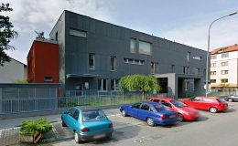
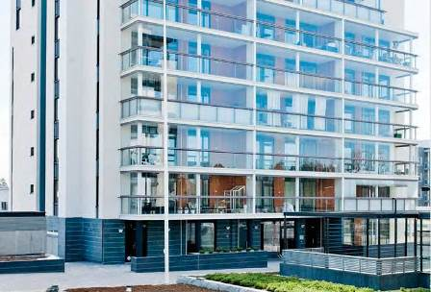
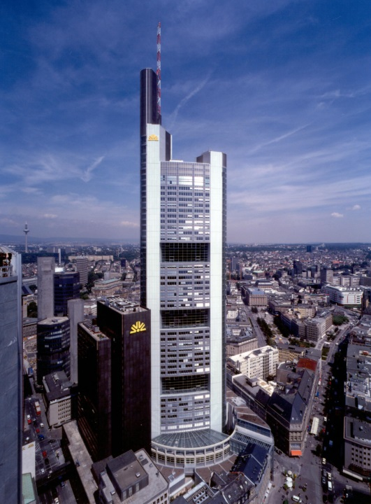
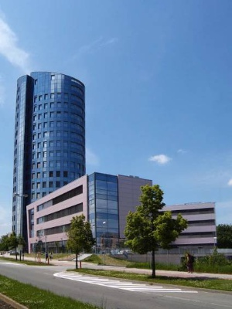
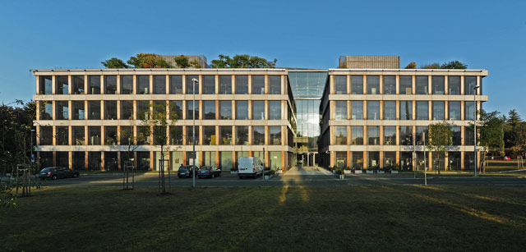
1. Příklady IB
Administrativní budova v Pardubicích
projekt Adjutantti
Ústředí ČSOB v Praze- Radlicích
Commerzbank Headquarters ve Frankfurtu nad Mohanem
BEA centrum
Notes:
Příklady IB
I proto není snadné zkoumat, do jaké míry se zabydlely inteligentní budovy u nás a v ostatních evropských zemích. Stavbou, kterou bychom mohli označit za sofistikovaný příklad, je Nové ústředí ČSOB v Praze-Radlicích (David Ambros, Pavel Fanta, Markéta Jurečková, Helena Kohlová, Daniel Kříž, Zdeněk Rudolf, Jiří Trčka / Josef Pleskot – AP atelier Praha), vítěz Grand Prix architektů 2008. Za inteligentní budovu lze ale považovat i administrativní budovu Diamond Point v Praze 8 – Těšnově od Václava Aulického.
V Česku se tento typ budov vyskytuje v mnohem menší míře, než je ve standardnějších částech Evropy běžné, ale podstatnější je rozdíl v pojetí. V Evropě patří mezi nejpříkladnější Commerzbank Headquaters od Lorda Normana Fostera ve Frankfurtu nad Mohanem (realizace 1991–97). Právě na ní lze ukázat, nakolik je tento pojem jinde v Evropě spojen s ekologickými aspekty. Navíc je Fosterovo mistrovské dílo skutečně zakomponováno do organismu města, zatímco ČSOB se tváří, jako by se styděla za to, že je architekturou. Ale architektura má dominovat a zároveň se musí umět podřídit.
Toto srovnání neprobíhá ve zcela regulérních podmínkách, protože vše závisí nejen na habitu architekta, ale i investora a konečně i místa. Ze srovnání však jako nejdůležitější rozdíl vychází míra zapojení ekologických prvků stavby. V případě Fosterova bankovního ústavu bylo téměř vše podřízeno ekologickým hlediskům. Nejefektivnější způsob, jak zajistit co největší podíl přirozeného osvětlení i větrání, byl vymyšlen v antice v mediteránní oblasti: je to atriové uspořádání. Foster toto prastaré prostorové schéma použil pro high-tech koncept (konstrukčně i materiálově), který je navíc začleněn do velkoměstského prostoru. Trojúhelný půdorys zároveň umožňuje optimální odstup banky od sousedních budov. Foster využil co nejvíce těchto přirozených zdrojů. Velmi důmyslný je chladicí systém, který bychom mohli chápat jako svého druhu protipól antického hypocaustu, to znamená podpodlažní chlazení (v antice to bylo podpodlažní topení). To se týká i rafinované vodoinstalace, která umožňuje v maximální míře recyklovatelnost několikrát použité vody.
Právě promyšlený systém recyklace přírodních zdrojů, jehož přítomnosti si laik nevšimne, tvoří významný rozdíl mezi inteligentními budovami Evropy a těmi našimi. Pro frankfurtský příklad totiž platí inteligentní rovná se ekologické. Pro ČSOB platí inteligentní rovná se proklamativně ekologické. A že se v české rozpravě o Pleskotově ČSOB vůbec neobjevuje téma IB jako úběžník debat, nedochází ani na potřebné srovnání s evropskými zástupci tohoto trendu stavění. Ukazuje to na žalostný stav české architektonické scény, do níž patří nejen čeští architekti, ale i kritici, kteří křepčí kolem tuzemských IB jako divoši okolo ohně, zatímco jinde se nejen lépe projektuje, ale i inteligentněji o (nejen inteligentní) architektuře diskutuje.
Administrativní budova v Pardubicích: úspěšný příklad inteligentní budovy
19.3.2014 Společnost TECO, důležitý český výrobce průmyslových řídicích systémů. představila v březnu 2014 odborné veřejnosti zajímavý konkrétní příklad inteligentní budovy, na jehož realizaci se významnou měrou podílela.
V roce 2013 byla v Pardubicích vybavena řídicím systémem Tecomat Foxtrot od firmy TECO nově postavená administrativní budova se střešním rezidenčním bytem. Realizaci provedla zkušená integrátorská firma Tecont a systém Foxtrot zde řídí měření, regulaci a řízení vytápění, klimatizace a vzduchotechniky.
Řízené zařízení a technologie zahrnovaly vzduchotechniku s rekuperací a vodním ohřevem vzduchu, větve ekvitermního vytápění, IRC s otopnými tělesy v kombinaci s VRV jednotkami DAIKIN v administrativní části, IRC s podlahovým vytápěním a podlahovými konvektory v kombinaci s VRV jednotkami DAIKIN v bytové části a návaznost na EPS.
Pro tuto inteligentní budovu je charakteristické plnohodnotné uživatelské ovládání všech technologií se provádí pomocí webového rozhraní. Jsou zde k dispozici volitelné parametry provozu VZT, vytápění ÚT a parametry pro vytápění a klimatizaci všech místností a prostor. Nastavení obsahuje režimy provozu, nastavení teplotního komfortu a časových programů. Dále jsou k dispozici grafy průběhů teplot jednotlivých místností s historií 4 dny zpět. Vývoj teplot s delší historií se ukládá do tabulky formátu csv.
Servisní parametry jsou přístupné i z webového rozhraní po zalogování servisním heslem.
Jako řídící jednotka je osazen systém Foxtrot CP 1003 společnosti Teco. K centrální jednotce jsou připojeny dva rozšiřující moduly na TCL sběrnici, které vytvářejí 4 CIB sběrnice. Celkově je v systému osazeno devadesát CIB prvků. Uživatelské ovládání se provádí pomocí prostorových modulů RCM2-1, C-RC-0003R a přes webové rozhraní PLC.
Tato řídící jednotka je zapojena do vnitřní ethernetové sítě (viz foto dole). Díky tomuto je uživateli umožněno kontrolovat a ovládat technologii z kteréhokoliv počítače v budově i mimo ni.
Pro výměnu vzduchu v celé administrativní části (kanceláře, jednací sály) slouží vzduchotechnika osazená rekuperátorem a vodním ohřívačem vzduchu. Výkon vzduchotechniky je řízen frekvenčními měniči na přívodním a odtahovém ventilátoru tak, aby bylo co nejefektivněji využito vlastností venkovního vzduchu v kombinaci s požadovanými parametry přiváděného vzduchu.
Jako zdroj tepla slouží horkovod z CZT EOP. Přiváděná teplá voda je rozdělena do čtyř nezávislých topných větví, z nichž každá je samostatně regulována dle ekvitermní křivky směšovacími ventily.
V každé místnosti administrativní části je prováděno měření prostorové teploty pomocí RCM2-1, nebo C-IT-0200R. Tyto prvky jsou designově uzpůsobeny stávajícím ovladačům GIRA s konkrétním RAL odstínem. Na základě tohoto měření je prostor v zimním období vytápěn otopnými tělesy, jejichž ventily jsou otevírány elektricky řízenými termo-hlavicemi PWM regulací.
V letním období jsou na základě prostorového měření spouštěny VRV jednotky klimatizačního systému DAIKIN, se kterým řídící PLC komunikuje a je tedy schopno spustit jednotku v daném prostoru dle zadaných požadavků. Na modulech RCM2-1 lze provádět lokální teplotní a provozní nastavení.
http://www.proelektrotechniky.cz/inteligentni-budovy/25.php
Společnost ABB oznámila začátkem února 2014 české odborné veřejnosti, že podepsala memorandum o porozumění s partnery Bosch, Cisco a LG s cílem vypracovat jednotnou softwarovou platformu pro systémy inteligentních budov, která by umožnila společné fungování výrobkům různých značek v oblasti automatizace, zabezpečení a zábavy. Tyto společnosti plánují vypracovat otevřený software a dát ho k dispozici všem výrobcům, softwarovým vývojářům a poskytovatelům služeb.
Připravovaný software by nejen sjednotil rozmanité služby v oblastech řízení spotřeby energie, zabezpečovacích zařízení a spotřební elektroniky, ale mohl by se také průběžně rozvíjet v mobilních aplikacích; tím by spotřebitelé získali další možnosti k ovládání svého životního prostoru (viz názorný obrázek dole). Odpovídá tak na jeden z hlavních problémů realizace konceptu inteligentních budov v praxi, jímž je zajištění kompatibility jednotlivých systémů automatizace budov a rozmanitých zařízení, přístrojů a služeb na trhu.
Společnému úsilí uvedených firem předcházel úspěšný projekt inteligentního bytového domu „Adjutantti“ na předměstí finských Helsinek, vybaveného systémy automatizace od ABB, který funguje již od dubna 2012. Dodavatelem stavební části byla společnost Skanska Residential Development Nordic. Tato osmipatrová budova (viz foto nahoře) obsahuje celkem 42 bytů o ploše 53,5 – 121 m2, celkem téměř 3 168 m2 obytné plochy. Roční energetická spotřeba budovy činí v průměru 83 kWh/m2, z toho 70 kWh/m2 vytápění a 13 kWh/m2 elektřina, kromě spotřeby domácností. To je o 28 % méně oproti finským energetickým standardům.
K tomu napomáhá kromě jiného LED osvětlení v budově, energeticky úsporné spotřebiče i energeticky efektivní výtah KONE EcoDisc® s cca poloviční spotřebou energie oproti konvenčním elektrickým výtahům. K jeho pozoruhodným vlastnostem patří mimo jiné to, že při pohybu dolů dokáže rekuperovat elektřinu do rozvodné sítě (o rekuperaci se dosud hovoří především v souvislosti s inteligentními měnírnami pro elektrické dopravní prostředky). Také jeho osvětlení je vybaveno LED světelnými zdroji, šetřícími 80 % energie oproti halogenovým svítidlům při desetkrát delší životnosti.
Každá domácnost je vybavena systémem inteligentního měření spotřeby, monitorování a ovládání jednotlivých zařízení, které umožňují ovlivňovat chování obyvatel, a optimalizovat tak spotřebu energie. Tato zařízení lze ovládat pomocí internetu přes jednoduchý a názorný dotykový panel. Tato zařízení tak prakticky umožňují, aby obyvatelé bytů platili pouze za energii, kterou skutečně potřebují a spotřebují. Výsledkem jsou energetické úspory domácností na elektřině, teplé vodě a topení v průměrné výši 15 %.
K celkové energetické efektivnosti dále, kromě materiálů a stavebních prvků, patří také solární panely umístěné na střeše, jejichž celková plocha činí 136 m2. Tyto panely zásobují elektřinou společné prostory budovy a jejich vybavení. Přebytek je dodáván do distribuční sítě. Tyto panely zásobují elektřinou i čtyři nabíjecí stanice pro elektromobily, které jsou součástí budovy. Elektromobily byly dány po dobu jednoho roku obyvatelům k dispozici prostřednictvím společného parku vozidel City Car Club pro povzbuzení jejich zájmu o individuální elektromobilitu.
Výsledkem součinnosti všech prvků této inteligentní budovy jsou roční úspory uhlíkatých emisí minimálně ve výši 4 kg/m2, tedy celkem ročně 12,6 tun emisí. Při použití odlišných metodik a srovnávacích základů by bylo možno tyto úspory vyčíslit na více než čtyřnásobek.
Bytový dům Adjutantti a další podobné stavby tak umožňují velmi názorně a prakticky nahlédnout do obydlí budoucnosti, o němž se dnes hovoří jako o „inteligentním“ prostředí k životu a které svým obyvatelům poskytuje dříve nebývalou úroveň kontroly, bezpečnosti a pohodlí.
http://www.pro-elektrotechniky.cz/inteligentni-budovy/24.php
V roce 2013 byla dokončena stavba nové administrativní budovy nazvané BEA centrum Olomouc. Tato stavba se stala novou nejvyšší administrativní budovou v Olomouci a jednou z nejchytřejších budov Evropy.
Požadavkem investora na měření a regulaci bylo od samého počátku integrovat veškeré technologie budovy do jednotného dispečerského pracoviště. Na tomto záměru se firma BUILDSYS s investorem podílela již od projekční fáze, čímž se podařilo přenést požadavky na komunikační propojení 28 různých technologií do zadání všech zhotovitelů jednotlivých integrovaných profesí. Pro splnění požadavku investora byl použit SCADA/HMI systém Reliance v konfiguraci server a klient. Na samostatně běžícím serveru probíhá veškerá komunikace a integrace všech napojených technologií. V objektu je nainstalováno 731 požárních hlásičů, 125 elektroměrů, 55 kamer, 635 vodoměrů, 2 meteorologické stanice, tepelná čerpadla a další technologické prvky.
Každé okno má svůj vlastní snímač. Při otevření okna dochází k vypnutí klimatizace. Snímá se také venkovní intenzita osvitu a podle toho se reguluje výkon osvětlení u oken. Těmito optimalizacemi dochází k významným úsporám energie.
Pro dokonalý přehled obsluhy je instalována pracovní stanice (klient) s aplikací Reliance 4 Control Server, která je kromě standardního monitoru napojena i na velkoplošnou obrazovku v řídicím centru objektu. Pro umožnění vzdáleného dohledu je systém rovněž vybaven možností vzdáleného přístupu přes internet.
Z řídicího centra lze pomocí SCADA systému Reliance monitorovat
• osvětlení (DALI) a jeho ovládání (KNX)
• okenní žaluzie (automatické centrální řízení, lokální ovládání)
• vzduchotechniku pro posluchárny, galerie, atria, restauraci a kuchyně
• elektronický zabezpečovací systém včetně půdorysného zobrazení
• elektronický požární systém včetně půdorysného zobrazení stavu jednotlivých hlásičů
• poruchy požárních technologií
• otevírání oken a světlíků
• provoz výtahů
• centrální odečítání spotřeb energie
• IP kamery
• přístupový a obchůzkový systém
• regulaci čtvrthodinového maxima
• klimatizaci datového centra
• dieselagregát
• UPS jednotky
• automatickou tlakovou stanici
• rozesílání alarmů prostřednictvím e-mailové nebo SMS zprávy
V areálu BEA centra sídlí i Moravská vysoká škola Olomouc. Studenti si tak mohou špičkové technologie, o kterých se učí na přednáškách, přímo v areálu „osahat“.

Slide 50
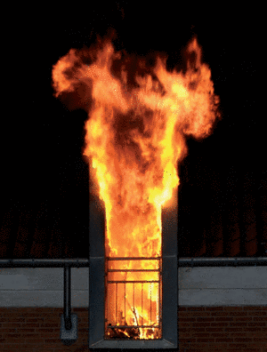
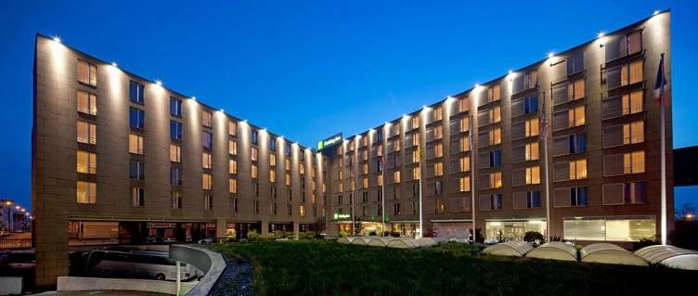
1. EPS v IB
http://inbudovy.cz/artykul/article/pozarni-ochrana-v-inteligentnich-budovach/
Notes:
http://inbudovy.cz/artykul/article/pozarni-ochrana-v-inteligentnich-budovach/
Požární ochrana v inteligentních budovách
-- Pondělí, 17 prosinec 2012
Inteligentní budovy díky mnoha technickým vymoženostem poskytují svým uživatelům vysoký stupeň bezpečnosti a pohodlí, ale ani ony se nevyhnou riziku vzniku požáru. Jak je zajištěna jejich bezpečnost z hlediska požární ochrany?
Úspory energií a snižování energetické náročnosti budov patří k hlavním tématům naší doby. Nový koncept inteligentních budov založených na technickém vývoji současnosti a na hospodárném využívání energie pomocí řízení elektricky ovládaných zařízení přináší vyšší fi nanční úspory a nižší náklady na provoz objektu. I inteligentní budovy je však třeba chránit před rizikem vzniku požáru a zajistit tak bezpečnost jejich uživatelům. Podívejme se, jak je zabezpečena požární ochrana v inteligentních budovách.
Požár včas detekuje elektrická požární signalizace (EPS)
Základním prvkem pro zajištění bezpečnosti inteligentních objektů je elektrická požární signalizace (EPS), která má za úkol včas detekovat případný požár a eventuálně vyhlásit požární poplach. V současnosti je již připravena možnost integrace systémů EPS do řídicího systému budovy. Podle současné platné legislativy však musí být systém EPS vždy nadřazen ostatním systémům, což vede ke komplikacím při vlastní integraci. Jde zejména o systémy typu Notifi er, Esser, Zettler, Chubb, Gents, Sigmasys, Schrack a další. Data získaná z čidel EPS lze samozřejmě dále zpracovat. Například v případě detekce požáru zařízení EPS okamžitě přenáší informace bezpečnostnímu dispečinku budovy, vyhlásí evakuaci a povolá jednotky integrovaného záchranného systému.
Na EPS lze napojit bezpečnostní a informační systém
Bezpečnost uživatelů budovy lze střežit prostřednictvím jednotlivých bezpečnostních a informačních systémů. Například bezpečnostní systém v případě ohrožení zajistí za dané situace nejrychlejší a nejbezpečnější evakuaci osob vyskytujících se v objektu (zejména řízením ventilace na únikových cestách, vhodnou aktivací zařízení pro odvod kouře a tepla, směrováním osob k bezpečnému úniku dynamickým informačním systémem apod.). Informace o pohybu osob po objektu může být díky nejnovějším technologiím navíc vizualizovaná v 3D modelu současně s modelem rozsahu a rozvoje požáru a zakouření (například na základě zpracování informací z adresovatelných hlásičů požáru). Integraci na systém EPS z hlediska požární ochrany napomáhají:
• Elektronické zabezpečovací systémy (EZS) – data z EZS lze zpracovat podobně jako data z čidel EPS a nastavit tak konkrétní požadavky a omezení.
• Systém kontroly vstupu – pro získání přehledu o pohybu osob v budově, což je důležité zejména pro případ evakuace objektu (například v jakých patrech se tyto osoby nacházejí).
• Monitorovací kamerový systém s uzavřeným okruhem (CCTV) – efektivně monitoruje požadované prostory a případně provádí záznam.
CCTVje důležitý nejen při identifi kaci vzniku mimořádné události v budově, ale i při jejím zvládání.
• Systém řízení osvětlení budovy – osvětlení především únikových cest, ať už klasicky, nebo z nouzových zdrojů elektrické energie, má nezbytný význam pro včasnou evakuaci objektu.
• Řízení zdroje chladu/tepla – systém klimatizačních jednotek integrovaný do řídicích systémů pomáhá technologicky ovládat teplotní parametry budov. Je-li v budově instalováno stabilní hasicí zařízení (SHZ), je možné jej spustit podle okamžité situace v konkrétním prostoru (především v závislosti na množství kouře a zplodin hoření, počtu osob apod.), čímž se dosáhne jeho efektivního a účinného nasazení bez vzniku zbytečných následných škod.
Detektory systému EPS – hlásiče požáru
Z čeho se systém EPS skládá a jak jednotlivé prvky fungují? Podíváme-li se blíže na detektory systému EPS, existuje několik různých druhů požárních hlásičů, které detekují riziko požáru různými způsoby:
• Opticko-dýmové hlásiče požáru – reagují na nárůst koncentrace viditelného dýmu, který ovlivňuje rozptyl nebo absorpci elektromagnetického záření v oblasti infračervené, viditelné nebo ultrafi alové části spektra.
• Teplotní hlásiče – kontrolují změnu teploty okolního prostředí; při zvýšení teploty reagují poplachovým signálem. Zvýšení teploty mohou vyhodnocovat buď při překročení nastavené mezní teploty (tzv. termomaximální hlásiče), nebo v závislosti na nárůstu teploty za určitý čas (tzv. termodiferenciální hlásiče). Teplotní detektory jsou určené do prostředí, kde není možné použít dýmové hlásiče, protože při požáru nevznikne dostatečné množství dýmu, resp. kde se dým z technických důvodů vyskytuje běžně, nebo při požáru vznikne velké teplo.
• Termomaximální hlásiče – jako poplach vyhodnocují překročení nastavené maximální teploty, což bývá obvykle 60 °C, pro některé aplikace se používá 80 až 100 °C. Jako senzory na měření teploty lze použít polovodičový termistor, tavnou pojistku, bimetalový pás, případně senzor využívající tepelnou roztažnost plynu či kapaliny. Tento typ hlásiče je vhodný pro detekci otevřeného ohně v prostorách, kde se předpokládá rychlý nárůst teploty vlivem technologických procesů, nejenom hořením.
• Termodiferenciální hlásiče – jako poplach vyhodnocují prudké zvýšení teploty za jednotku času, která při absolutní hodnotě teploty nemusí být vysoká. Senzory na měření teploty mohou být buď polovodičový termistor, nebo senzor využívající tepelnou roztažnost plynu či kapaliny. Předpokladem je samozřejmě jiné zapojení a vyhodnocování signálu. Hlásič se skládá z tzv. maximální části, která reaguje na překročení nastavené teploty okolí (obvykle 60 °C až 100 °C), a z diferenciální části, jež reaguje na rychlost narůstání teploty (asi 10 °C za jednu až tři minuty). Tepelné hlásiče se vyrábějí pro běžné prostředí a pro prostředí s nebezpečím výbuchu. Při volbě hlásiče je třeba přihlížet k teplotě prostředí, aby nedošlo k nežádoucí funkci detektoru v důsledku překročení maximální teploty při trvalém provozu (60 °C) a rychlé změně teploty o více než 6 °C za minutu. Stejně tak se tepelné hlásiče nesmějí umisťovat tam, kde by je mohly zahřívat jiné zdroje tepla, jako například teplovod nebo sluneční záření.
• Hlásiče plamene – reagují na ultrafialový modulový podíl v plameni pomocí fotoelektrického článku s předřazeným fi ltrem a na infračervené záření plamenů hořícího dřeva, plastů, alkoholu, výrobků z ropy apod. Nejsou citlivé na denní a umělé osvětlení a nereagují na samostatné tepelné, ultrafi alové či rentgenové záření. Detektory plamene jsou vhodné do prostředí, kde se při požáru předpokládá rychlé hoření otevřeným plamenem nebo nebezpečí výbuchu.
Připojení hlásičů požáru na ústřednu EPS
Hlásiče požáru se následně připojují na poplachovou ústřednu. Na ústřednu EPS mohou být připojeny buďto vyváženou požární smyčkou, nebo sběrnicí. Požární smyčka je vedení, které spojuje hlásič nebo skupinu hlásičů s příslušným vstupem do ústředny. Obvykle se používá dvouvodičové připojení a vodiče smyčky jsou z poplachové ústředny napájené střídavým napětím, které slouží jako napájení detektorů. Nevýhodou připojení hlásičů do smyčky je ale malá přesnost při hlášení místa požáru, neboť ústředna indikuje jen smyčku, která vyhlásila poplach, a ne konkrétní hlásič. Toto řešení může být nevýhodou obzvláště v objektech s větším počtem místností a větším počtem hlásičů připojených do jedné smyčky. Moderním způsobem připojení požárních hlásičů je pak sběrnice, která umožňuje přímou adresaci hlásičů a v případě inteligentního programového vybavení poplachové ústředny také přesnou informaci o místě signalizovaného požáru. Sběrnicové připojení zpravidla využívá dva vodiče společné pro napájení i přenos. Jako přenosové médium se standardně používá kroucená dvojlinka.
Funkce ústředny EPS Ústředna
EPS je zařízení, které přijímá a vyhodnocuje výstupní elektrické signály hlásičů požáru nebo ústředen nižšího stupně, signalizuje a vysílá informace o svých stavech, řídí doplňující zařízení a přímo nebo nepřímo ovládá zařízení, která brání rozšiřování požáru a ulehčují, případně vykonávají protipožární zásah (například požární dveře, samočinné hasicí zařízení, automatické vypínání přívodu elektrické energie, vypínání vzduchotechniky apod.). Součástí ústředny je akustická a optická signalizace poplachu. Zdokonalené, mikroprocesorem řízené ústředny mohou kromě impulzů z požárních hlásičů vyhodnocovat signály také z detektorů hořlavých plynů a umožňují ovládání pomocných zařízení (otvírání dýmových klapek, zavírání požárních dveří, zastavení větrání, řízení výtahů a uvádění požárně-technických zařízení do provozu). Ústředna při poplachu nechává obsluze krátký čas pro posouzení a vyhodnocení míry vznikajícího nebezpečí. V případě zanedbatelného nebezpečí může obsluha odpočítávání (tzv. countdown) přerušit. Jestliže obsluha ve stanoveném čase nezasáhne, automaticky se spustí dálkový přenos poplachového signálu. Obsluha může také čas na rozhodování zkrátit, když stiskne tlačítko poplach přímo na ovládacím panelu (tzv. dvoustupňový poplach) a přivolá tak hasičské jednotky.
Novinka v segmentu ústředen EPS
Novinkou v oblasti ústředen požární signalizace je například modulární ústředna Sinteso FC2080 od společnosti Siemens. Tato ústředna je určena pro mimořádně velké systémy detekce požáru (například na letištích, v nákupních střediscích, ve výrobních závodech v chemickém a farmaceutickém průmyslu nebo v elektrárnách), je možné k ní připojit až 5 000 hlásičů požáru a dalších periferních zařízení a lze ji individuálně konfi gurovat přidáním až 37 linkových a I/O karet. V ústředně je použita zdvojená procesorová karta s automatickým přepínáním při výskytu chyby, redundantní software či vestavěný režim nouzového provozu, který zajišťuje přesměrování výstrah i v případě výpadku centrální ústředny požární signalizace. Při požárním poplachu pak může být podle situace buď volán veřejný hasičský sbor, nebo je k prověření situace nejprve přivolán místní bezpečnostní personál v objektu.
Příklad inteligentní budovy s EPS
Na závěr ještě v krátkosti uveďme příklad z praxe. Příkladem inteligentní budovy s nainstalovaným systémem EPS je hotel Holiday Inn Prague Congress Centre v centru Prahy. Pro spuštění požárního poplachu jsou po celém objektu nainstalovány tlačítkové a automatické hlásiče. EPS slouží jako detekční systém pro identifi kaci požáru v jeho počátečním stadiu. V kombinaci se zařízením dálkového přenosu se informace o možném požáru přenáší na určené místo, tedy na pult centrální ochrany hasičského záchranného sboru Kongresového centra. Inteligentní budova je tedy komplexním systémem, v němž je nutno pečlivě zvažovat otázku zajištění bezpečnosti uživatelů. Díky integrovanému managementu zahrnujícímu řízení bezpečnostních systémů, energetické soustavy, chlazení, vzduchotechniky a osvětlení lze však v případě ohrožení bezpečnosti získat důkladný přehled o aktuální situaci a rychle najít způsob, jak ji řešit.

